Slide 1
Социальная психология личности экстремиста
Лекция №3

Slide 2
Содержание презентации:
1. Содержание эмоциональных переживаний экстремиста; 2. Религиозно-политический экстремизм как особый способ поведения; 3. Психологические особенности лиц, склонных к экстремизму; 4. Социально-психологические факторы формирования личности, склонной к ксенофобии и экстремизму; 5. Архетип «чужой» и его криминогенная роль.

Slide 3
1. Содержание эмоциональных переживаний экстремиста
Базовой эмоцией религиозного экстремиста является, очевидно, страх.
Страх религиозного экстремиста вызван несоответствием действительности его представлениям и жгучим желанием такого соответствия, сопровождаемым предположением о том, что мир враждебен этим представлениям и люди будут агрессивно бороться против попыток навязать им экстремистские идеалы и изменить мир в соответствии с этими идеалами. Страх рождает эмоции презрения и отвращения, гнева по отношению к «нехорошей» действительности и людям, которые не разделяют идеалов религиозного экстремиста и сопротивляются им.
Гамма эмоциональных переживаний экстремиста выстраивается в своеобразную генетическую последовательность:
страх рождает отвращение и презрение, которые вызывают гнев, и через проявление в экстремистских действиях эти эмоции превращаются в извращенную радость и удовольствие экстремиста.

Slide 4
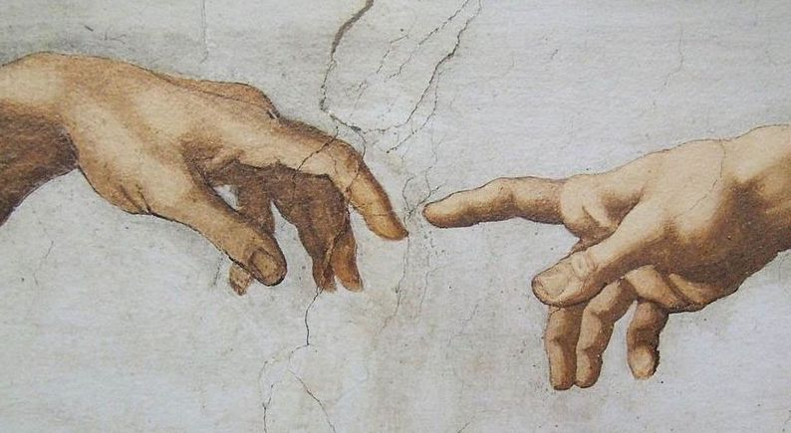
В системе чувств экстремиста можно выделить четыре основных чувства:
любовь к своей религиозной идее, которой экстремист предан безраздельно;
любовь к самому себе как правоверному носителю и исповеднику высшей истины – экстремистской идеи;
ненависть к иноверцам, вероотступникам и неверующим, не разделяющим экстремистской идеи, которые выступают как принципиальные враги (независимо от того, как они сами относятся к экстремисту);
ненависть к существующему испорченному миру, поскольку он противоречит экстремистским религиозным идеалам.

Slide 5
В чувствах экстремиста личностный момент предельно минимизирован. Отсюда крайняя жесткость экстремиста, которому совершенно безразличны переживания других людей, и даже моменты своих собственных сугубо личностных переживаний он старается подавить в себе.
Большую роль в динамике эмоциональных переживаний экстремиста играют самые сильные эмоциональные переживания – аффекты. Причем следует заметить, что в отличие от обычных аффектов, вызываемых случайными жизненными ситуациями, у экстремиста это нередко сознательно индуцируемые, спланированные или идейные аффекты.

Slide 6
Центральная роль в формировании экстремистских эмоциональных переживаний принадлежит не генетическим порокам нервной системы, не органическим поражениям высшей нервной деятельности, а воспитанию экстремистской направленности личности и, прежде всего, экстремистских убеждений в определенной неблагоприятной социальной среде. Именно экстремистская направленность личности ведет к радикальной и болезненной перестройке эмоциональной жизни экстремиста.

Slide 7
2. Религиозно-политический экстремизм как особый способ поведения
Набор типичных действий религиозного экстремиста можно разделить на две группы:
1) действия, направленные на причинение вреда и страданий другим людям, «врагам» и «враждебной среде» (внешняя агрессия);
2) действия, направленные на причинение вреда и страданий самому себе или своим единомышленникам (внутренняя агрессия).
Первое, что бросается в глаза при оценке поведения религиозного экстремиста, – это агрессивность. Действительно, агрессивность – самая яркая черта поведения экстремиста, которая отмечается всеми исследователями.

Slide 8
Мотивы экстремистского религиозно-политического поведения, во-первых, идеологичны; во-вторых, крайне интенсивны, благодаря чему они придают всем действиям экстремиста особую ожесточенность, деструктивную одержимость, интенсивность.
Доминирующим мотивом поведения экстремиста является радикальное изменение социальной среды в соответствии с его религиозно-политическими идеалами, которые могут принимать разную форму и выражаться в разных теоретических модусах (от более или менее разработанной теории до набора простых лозунгов).
Главным объектом экстремистской религиозно-политической агрессии является неприемлемая социальная среда, существующая социальнополитическая система.

Slide 9
Действия экстремиста можно разделить на две большие группы в зависимости от способа борьбы с существующим социальным порядком или способа его разрушения, преодоления:
-активная деструктивная агрессия (экстремистский террор)
-пассивная деструктивная агрессия (различные способы социальной самоизоляции экстремистов )
Итог:
Мотивы– социально-идеологическая иллюзорность и агрессивность;
Цели – иллюзорны и деструктивны;
Действия – иллюзорны и деструктивны, соединенны с извращенной иллюзорной расчетливостью;
Результаты–иллюзорны и деструктивны (как для мира и окружающих людей, так и для самого экстремиста, его личности);
Самооценка результатов своих действий – некритичны и иллюзорны.

Slide 10
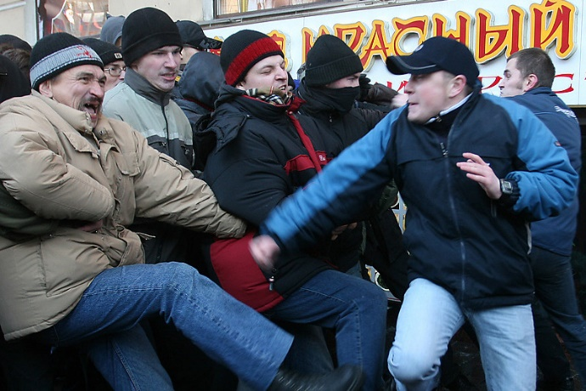
Экстремистское религиозно-политическое поведение, основанное на экстремистской идеологии и экстремистских переживаниях, характеризуется следующими особенностями:
1) агрессивная самозащита, или защита путем агрессии,
2) «активная религиозная жизненная позиция»,
3) нравственная вседозволенность в сочетании с нравственно-религиозным ригоризмом, смещение нравственных ориентиров (или нравственная дезориентация),
4) крайняя жестокость.

Slide 11
3. Психологические особенности лиц, склонных к экстремизму
Оценка личности и деятельности террориста очень сильно зависит от того, кто именно эту оценку дает – единомышленники или противники. В первом случае поведение, связанное с самопожертвованием ради достижения каких‑либо идеологических целей оценивается как героически‑жертвенное, а во втором как безумно‑бредовое.
Если попытаться выяснить, какие же чувства переживает ксенофобическая личность при контакте с лицами других национальностей, проявится целый спектр отрицательных эмоций: чувства собственного превосходства, агрессии, зависти и страха.
Первая отличительная особенность – резкое противопоставление себя и другого. Человек другой национальности воспринимается как отличающийся по поведению, чувствам, личностным характеристикам, жизненным ценностям, внешнему виду, даже если объективные факты свидетельствуют об обратном.
Второй особенностью является то, что различия оцениваются как отрицательная характеристика: все непохожее вызывает подозрение и воспринимается как таящее угрозу.

Slide 12
Противоположным ксенофобии качеством является толерантность – терпимость или устойчивость к особенностям других людей.
В этом случае отличие не воспринимается как таящее угрозу, напротив, наличие чего-то неизвестного даже вызывает интерес. Для толерантности характерным оказывается высокий порог возникновения тревоги.
В когнитивной сфере этому соответствует полярность в мышлении.
Так как правила психологически тесно связаны с авторитетами – фактически авторитеты являются человеческим «воплощением» правил, можно предположить, что отношение к авторитетам у ксенофобов должно быть крайне аффективно заряженным: либо резко положительным, либо столь же резко отрицательным.
Полярность будет распространяться также на аффективную сферу в целом: положительное отношение превращается в восхищение, фанатизм и нерассуждающую преданность, вплоть до готовности пожертвовать своей жизнью, отрицательное – в ненависть и агрессию, вплоть до готовности лишить жизни другого.

Slide 13
Основные защиты, свойственные параноидной личности, – это проекция и отрицание.
Они считаются примитивными, или архаическими, защитами, то есть очень рано возникающими в онтогенезе. В связи с ранним временем их возникновения, когда когнитивный аппарат ребенка еще не совершенен, они устроены просто и существенно искажают восприятие реальности. Их возникновение относят ко времени, когда ребенок еще не обладает ясным представлением о внутренних и внешних событиях и выделение себя из среды только начинается.
Факт, что при ксенофобии проекция и отрицание являются центральными защитами, подтверждают и эмпирические исследования межэтнических конфликтов. Неоднократно описанный эффект «зеркального восприятия», когда члены двух конфликтующих групп приписывают себе одни и те же положительные черты и одинаковые отрицательные черты считают уделом противника, показывает эти механизмы в действии.

Slide 14
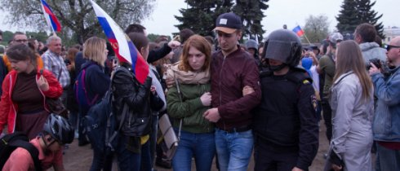
Важная характеристика экстремизма и терроризма как деятельности – ее группоцентрический характер – заключается в том, что экстремистские и террористические акты совершаются ради идей, разделяемых группой единомышленников, представленных в сознании их исполнителей как «мы», и направлены против какой-то другой группы, представленной как «они».

Slide 15
Отличительные особенности экстремизма как деятельности:
– мотивация, толкающая на ее выполнение, находится в области идеологии;
– конечным, или «идеальным», результатом этой деятельности представляется практически полная унифицированность человеческого сообщества в области морально-ценностных ориентаций;
– ближней целью действий, совершаемых в рамках этой деятельности, является устрашение;
– в качестве основного средства достижения и ближней, и конечной цели выступает насилие;
– эта деятельность носит группоцентрический характер.

Slide 16
Психологические качества исполнителей (экстремистов):
– яркая приверженность какой-либо идеологии вплоть до фанатизма (национального, религиозного, политического);
– групповой (национальный, религиозный) нарциссизм – чувство превосходства собственной группы (национальной, религиозной, политической) и ее системы ценностей;
– групповая идентичность, преобладающая над эгоидентичностью (представление о себе в первую очередь базируется не на каких-то своих личностных особенностях, а определяется принадлежностью к какой-либо группе);
– жестокость и отсутствие сочувствия по отношению к жертвам;
– высокий уровень агрессии, при этом характер ее – ненаправленный либо переадресованный (агрессия направлена не на конкретных лиц, а на некий присущий им признак (национальность), либо на случайных людей, или применяется для привлечения внимания третьих лиц).

Slide 17
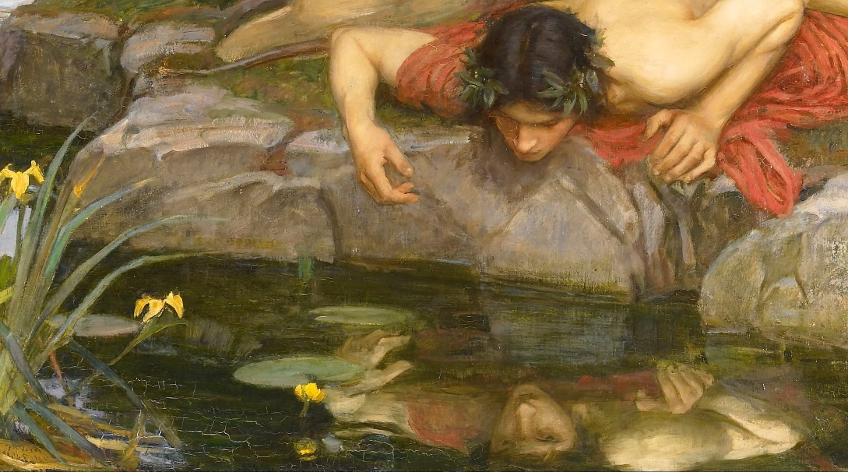
В психоанализе под нарциссической понимается такая структура личности, где основные конфликты выстраиваются вокруг проблемы самопринятия и самоуважения, а основными психологическими защитами становятся идеализация и обесценивание.
Будучи центральными защитами, идеализация и обесценивание порождают следующие характерные особенности нарциссической личности:
– обостренное чувство собственного достоинства, тщеславия и превосходства, периодически сменяющееся чувством полной личностной несостоятельности и истощающего стыда;
– нетерпимость к слабости, несовершенству, ошибкам и стремление осуждать других и себя;
– смутное, искаженное представление о своих личностных качествах, то есть размытая личная идентичность;
– резко поляризованная ригидная система оценок любых явлений, человеческих качеств или ценностей.

Slide 18
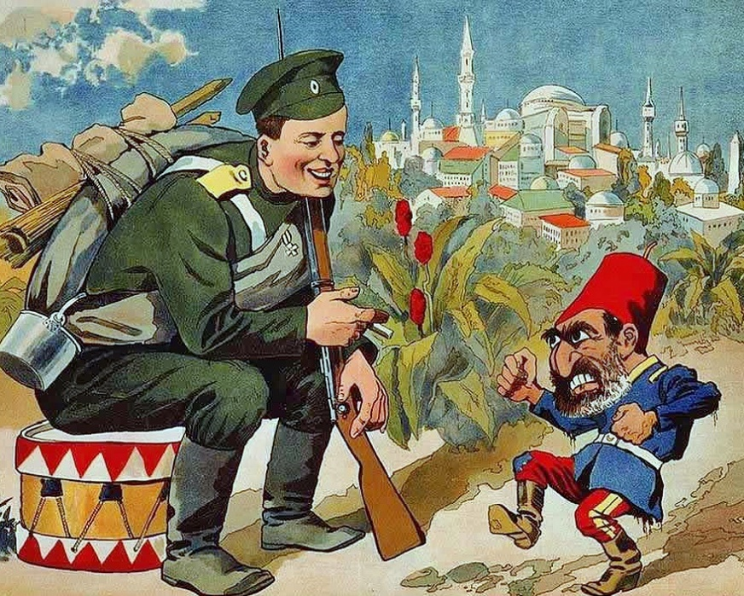
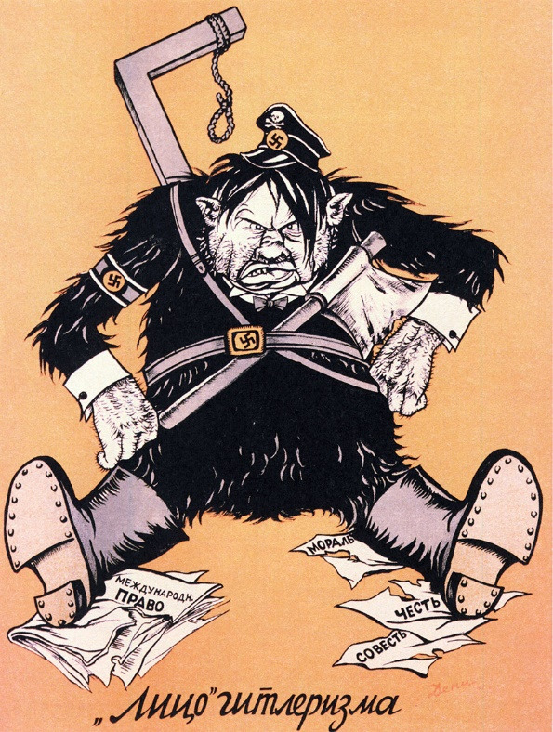
Образ врага является одним из важнейших смысловых образований в сознании нарциссической личности. То же самое можно утверждать и относительно личности экстремиста. Основные отличительные особенности этого образа, по мнению Л. Гудкова, следующие:
– это некто чужой, принципиально отличающийся по своему внутреннему устройству от индивида, а также от группы, к которой индивид себя причисляет;
– с врагом невозможны соглашения, так как он не принимает существующие нормы, а возможно только смертельное противоборство до уничтожения кого‑либо из борющихся;
– враг никогда не представлен как конкретный партнер, фактически лишен личностных черт, в связи с чем его образ легко проецируется на любой более или менее подходящий объект;
– враг представляет собой угрозу не только для индивида, но и для группы, с которой индивид себя идентифицирует, а также для авторитетов и власти, выступающих в защиту индивида.

Slide 19
Жестокость, характерная для экстремистского поведения, объясняется также действием других психологических механизмов. Ей может способствовать такая характеристика образа врага, как отсутствие конкретных личностных черт. Кроме того, может работать и крайне деструктивная защита, блокирующая переживания страха и вины и запускающая агрессивное поведение в ситуациях резкого человеческого противостояния и угрозы жизни, – так называемая идентификация с агрессором.
Она более характерна для лиц с серьезными параноидными нарушениями, так как в основе ее возникновения лежит интенсивный страх наказания, неоднократно переживавшийся в детстве. Жестокое поведение по отношению к другому человеку становится необходимым, потому что на бессознательном уровне связывается с возможностью избежать страдания.

Slide 20
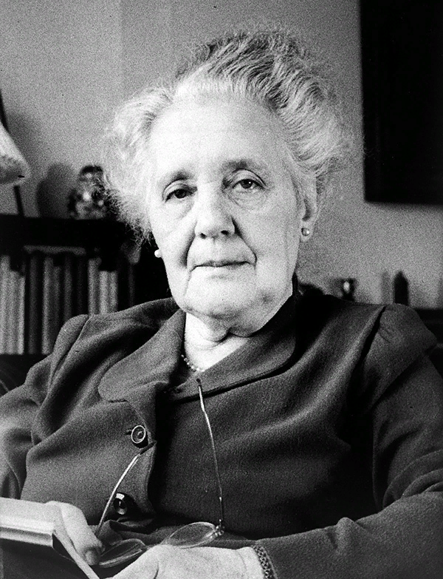
4. Социально-психологические факторы формирования личности, склонной к ксенофобии и экстремизму
В психоанализе традиционно считается, что базисные особенности личности складываются в ранние детские годы. Параноидная и нарциссическая структуры личности возникают в результате сложностей на доэдипальных стадиях развития, при этом ксенофобия, связанная с параноидной структурой личности, скорее всего, формируется в результате застревания на оральной стадии, а экстремизм, связанный с нарциссической структурой личности, – на анальной.
С точки зрения концепции М. Кляйн, ксенофобию можно понимать как результат застревания индивида на стадии параноидной тревоги.
М. Кляйн выделяет две такие стадии: 1) стадию параноидной тревоги- наступающая после рождения, характеризуется наличием чувства страха перед окружающим миром, агрессией и тревогой о собственном благополучии, которая возникает в связи с действием механизмов проекции и отрицания
2) стадию депрессивной тревоги- беспокойство о собственном благополучии сменяется тревогой о благополучии других.

Slide 21
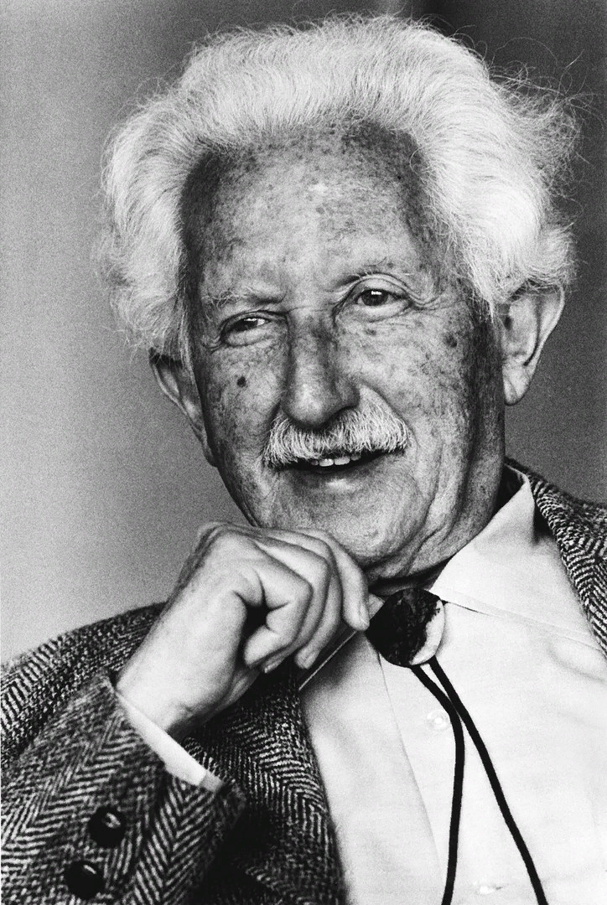
С точки зрения Э. Эриксона ксенофобия и экстремизм могут рассматриваться как неблагоприятные решения задач возраста на орально-вбирающей и мышечно-анальной стадиях развития.
Параноидная структура личности формируется в условиях жесткой критики и унижений ребенка, а также наказаний, зависящих от каприза взрослого.
Склонность к экстремистскому и террористическому поведению базируется на нарциссической личностной структуре. Наиболее вероятно нарциссизм формируется на анальной стадии развития, прохождение которой характеризуется фантазиями ребенка о своем всемогуществе и величии, переживаниями стыда и чувства собственной ничтожности, выраженным присутствием агрессии и упрямства.
С точки зрения Э. Эриксона на стадии автономии закладываются основы таких фундаментальных принципов сознания, как «закон» и «порядок».

Slide 22
Современный психоанализ считает специфику детско-родительских отношений одним из главных факторов, определяющих особенности формирующейся личностной структуры. Различные течения внутри психоаналитического подхода несколько по-разному трактуют этот процесс, но значимость фигуры взрослого, воспитывающего ребенка на ранних этапах его жизни, не подвергается сомнению. В зависимости от отношений, которые такой взрослый выстраивает с ребенком, и формируются особенности эмоциональных переживаний и личностные качества последнего.

Slide 23
Искажающее действие защит приводит к двум серьезным негативным последствиям:
– у индивида в дальнейшем формируется смутное, размытое
представление о собственной личности, так называемая спутанная идентичность;
– у индивида формируется жестко поляризованная система оценок и ценностей, в дальнейшем приводящая к крайне идеологизированному сознанию.
Параноидная, и нарциссическая структура личности формируются тогда, когда у маленького ребенка нет возможности регулярно переживать чувство доверия к миру и чувство собственной «хорошести». Это происходит в случае, если большинство его потребностей фрустрируется, не удовлетворяется.
Наиболее велика вероятность, что этому будут способствовать два типа ситуаций развития:
Первый тип ситуаций возможен в семьях с низким социальным статусом и низким уровнем образования.
Второй тип ситуаций - родители, занимающие достаточно высокое социальное положение, могут предъявлять слишком жесткие требования к формирующейся личности, искренне считая, что заботятся о благе ребенка.

Slide 24
5. Архетип «чужой» и его криминогенная роль
«Чужой» – это прообраз, который сопровождает человечество с доисторических времен. У примитивных сообществ он наделялся таинственными мистическими силами, его следовало опасаться, как и убийц, воинов, убивших врагов, женщин во время менструации и после родов, лиц, находящихся в трауре, и т. д.
«Чужой» выступал в качестве некоего психологического представителя враждебных сил, окружающих человека. С тех пор он неотвязно преследует людей в разных формах и ситуациях, но всегда олицетворяя угрозу, разрушение и даже смерть.
Очень возможно, что на заре развития человеческой психики «чужой» был совершенно необходим: он заставлял думать и переживать. «Чужой» – это человек другой страны, другого рода, нации, языка, религии, расы, иных убеждений, обычаев и традиций. Иными словами, «чужой» – это представитель другой культуры.

Slide 25
«Чужой» существует потому, что есть «свой», «свои», «мы». Принадлежность к «мы», то есть к данному сообществу, определяется через «нашу» культуру, ее духовные ценности, обычаи, обряды, традиции. Ощущение принадлежности к ней в индивидуальном и групповом сознании обычно латентно, но в кризисные периоды активизируется. Виртуальные «мы» и «чужие» есть реальная жизнь людей, многие из которых теряют самоидентичность из-за экзистенциальные слияния с группой, ее символами и мифами, мифологизированными представлениями о времени, обществе, истории и т. д.
«Чужое» – это система таинственных и непонятных, а поэтому пугающих знаков, это система мифов, обычаев и традиций, в корне отличающихся от «нашей» в первую очередь тем, что они представляют собой сплошную череду нелепостей.

Slide 26
«Чужой» представляет криминологический интерес по той причине, что отношение к нему лежит в основе терроризма и экстремизма, особенно носящих этнорелигиозный характер, многих убийств и иных насильственных действий, субъективный смысл которых может заключаться в защите от другого.
Архетип «чужого» мотивирует преступления ненависти на расовой, национальной, религиозной или социальной почве, число которых в России достаточно велико.
Восприятие другого как «чужого» активно питает военные преступления против мирного населения и военнопленных, а также может объяснить жестокость в отношении представителей иных наций и религий, пренебрежительное отношение к их правам и интересам. Корыстные имущественные посягательства на них тоже способны быть следствием того, что они «чужие».

